Slide 1

AB-тестирование. Статистическая значимость. Оценка p-value
Notes:
https://habr.com/ru/companies/uchi_ru/articles/500918/

Slide 2

План встречи
AB-тестирование
Статистическая значимость
Расчет p-value
Оценка p-value

Slide 3

Постановка задачи
Дано: Есть два типа интерфейса, A и B.
Вопрос: Как определить, какой нравится людям больше?
Предположим, что пользователи одинаковые, и мы показали A для 50% пользователей, и B — для оставшихся 50%.
Задача: выбрать и обосновать выбор интерфейса для работы.

Slide 4

Статистическая значимость
Это уровень риска, который вы принимаете при ошибках первого рода (отклонение нулевой гипотезы, если она верна).
Ошибка второго рода — принятие нулевой гипотезы, когда она неверна.
Уровень надежности:
100% - 0,01= 99%,
где 0,01 — уровень значимости

Slide 5
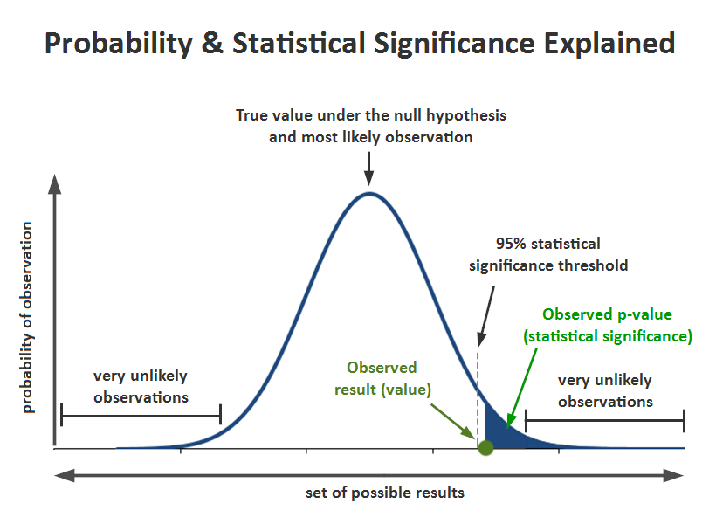
Статистическая значимость

Slide 6
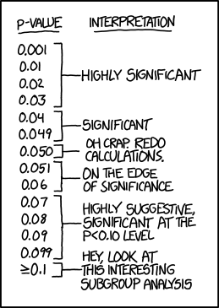
Расчет p-value
P-value — это вероятность ошибки при отклонении нулевой гипотезы (ошибки первого рода).
Обычно p-значение сравнивают с общепринятыми стандартными уровнями значимости 0,005 или 0,01.

Slide 7
Оценка p-value
Проблема:
Выяснить, была ли разница в результатах связана с изменениями или это результат случайности.
Решение:
Сравнить p-value с заданным уровнем значимости.
Интерпретация:
p-value меньше уровня значимости => отвергнуть нулевую гипотезу
p-value больше или равно уровню значимости => не можем отвергнуть нулевую гипотезу о том, что A и B не отличаются друг от друга

Slide 8
Итоги занятия
Оценивали статистическую значимость
Рассмотрели методы расчета статистической значимости
Интерпретировали значение p-value
Оценили результат статистической значимости
Сделали выводы по заявленным гипотезам

